Slide 1
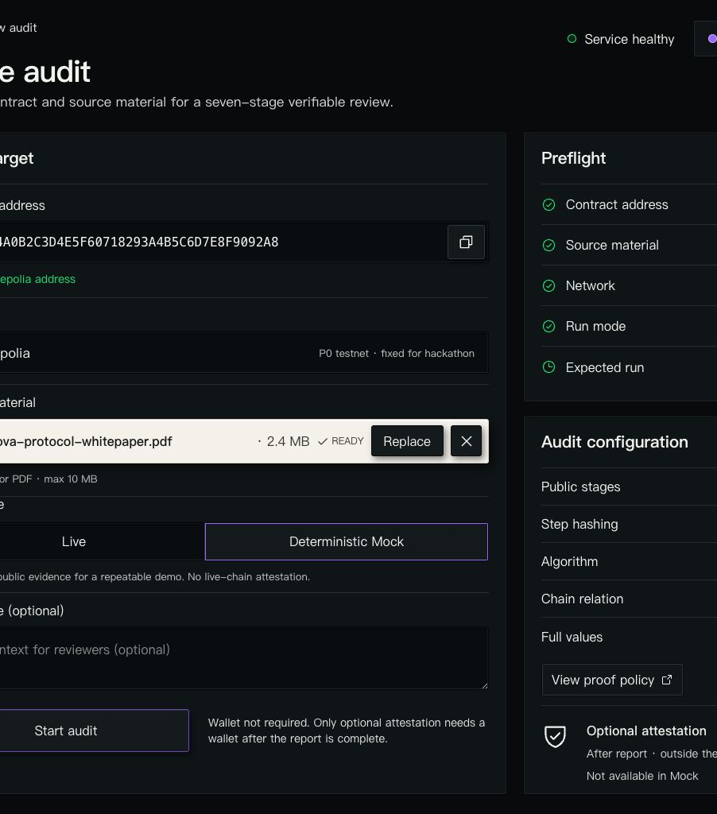

AI PROJECT COMPETITION
让 AI 审计结论
拥有可验证证据链
FluxAudit 将白皮书声明与链上事实交叉核验，输出结构化风险报告，并为每个公开步骤生成可重算的 Ethereum Keccak-256 证明。
AI × Web3 · 可解释风险审计 · 可验证报告
FLUXAUDIT / 流审
Notes:
开场：Web3 审计的难点不只是判断风险，更是让人相信判断是如何产生的。
FluxAudit 的答案，是把 AI 过程公开成一条任何人都能重算的证据链。

Slide 2
THE GAP
行业真正缺的，不是更多结论
而是能被追问、复核和验伪的结论。
01
02
03
尽调很慢
AI 像黑箱
结果难复现
人工在长篇白皮书、合约权限、持币分布与资金流之间反复切换
只给风险分和结论，无法说明具体证据来自哪里、哪一步做了什么
报告一旦被改动，团队、评委和用户往往没有独立校验手段
核心矛盾
速度提升了，但信任没有随之提升
FLUXAUDIT · AI × WEB3
02
Notes:
这一页只讲一个矛盾：AI 降低了生成成本，却可能提高信任成本。
评委需要看到的不只是答案，还要看到答案如何形成、有没有被篡改。

Slide 3
THE SOLUTION
FluxAudit：把“判断”升级为“证据链”
CLAIM
×
FACT
=
EVIDENCE
白皮书声明
链上事实
可追溯的风险依据
INPUT
ANALYZE
REPORT
VERIFY
录入项目材料
三类 Agent 交叉核验
生成结构化风险报告
本地重算 / 可选上链
→
→
→
合约地址、链 ID、白皮书文本或附件
提取声明 → 对照事实 → 风险评分
风险分、等级、findings、证据与来源
逐步哈希、Merkle Root、report hash
产品承诺
让用户看到“为什么”，也能独立验证“有没有被改过”。
FLUXAUDIT · AI × WEB3
03
Notes:
FluxAudit 不是给模型再加一层 UI，而是重构整个审计输出契约。
从输入、分析到报告，每一步都有公开输出与可重算证明。

Slide 4
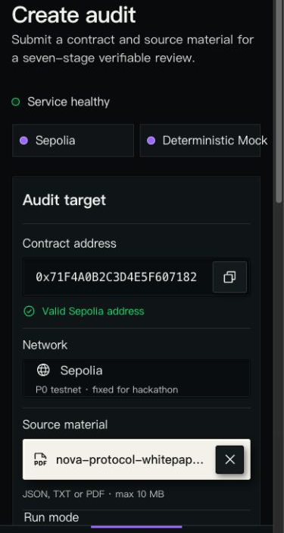
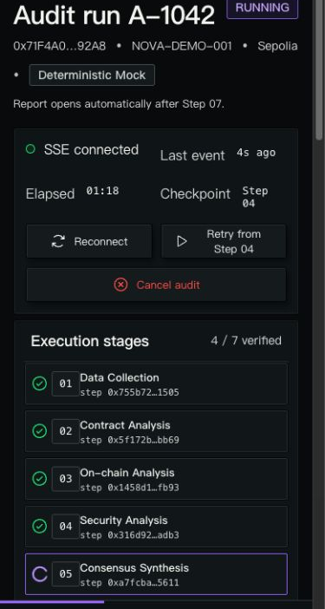
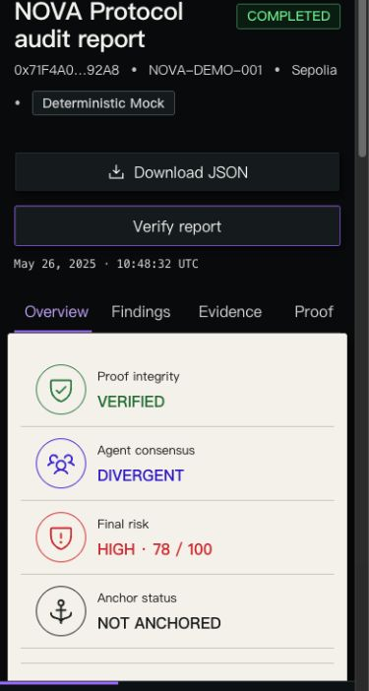
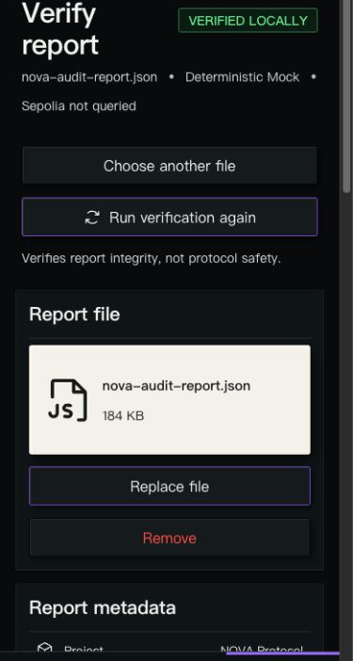
PRODUCT JOURNEY
四步完成一次可验证审计
01 CREATE
02 EXECUTE
03 REPORT
04 VERIFY
提交地址与白皮书
观看七步实时推演
阅读风险与证据
独立重算完整性
FLUXAUDIT · AI × WEB3
04
Notes:
演示控制在两分钟内：创建、执行、报告、验伪。
四个界面使用同一个任务状态，不会让旧任务结果串到新任务。

Slide 5
AI METHOD
三类 Agent 分工明确；模型只做它擅长的部分
01
02
03
DocAgent
CrossCheckAgent
RiskAgent
提取可验证声明
→
文档 × 链上事实
→
加权评分与解释
审计声明、收益承诺等
定位分配、TimeLock、流动性、源码、资金流等矛盾
按严重度与规则权重输出 risk score、level、reasons
OPTIONAL LLM
DeepSeek 仅负责文档结构化解析；交叉校验与风险评分继续使用确定性规则。
无 API Key、超时或外部服务不可用时，系统自动回退并明确标注数据来源。
FLUXAUDIT · AI × WEB3
05
Notes:
关键是把生成式能力和确定性规则分开。
模型负责提取，链上硬指标的交叉校验与评分不依赖模型临场发挥。

Slide 6
PROOF BY DESIGN
可验证性不是附加功能，而是系统主干
1
→
2
→
3
→
4
→
5
→
6
→
7
Input
Chain
Document
Cross-check
Risk
Report
Manifest
H0
H1
H2
H3
H4
H5
H6
逐步哈希链
七叶 Merkle Root → report hash
Hᵢ = keccak256(Hᵢ₋₁ | contentᵢ | timestampᵢ)
第 7 步承诺前 6 步顺序与业务报告正文；最终哈希保护证明数据，仅排除自身
输入、输出、证据、来源与时间戳均可被独立重算
OPTIONAL SEPOLIA
链上存证独立于七步证明链；未配置真实部署时，界面明确显示 NOT CONFIGURED
FLUXAUDIT · AI × WEB3
06
Notes:
每一步是可公开重算的证明，不展示隐藏思维链。
本地完整性通过与链上存证是两个状态，界面明确区分。

Slide 7
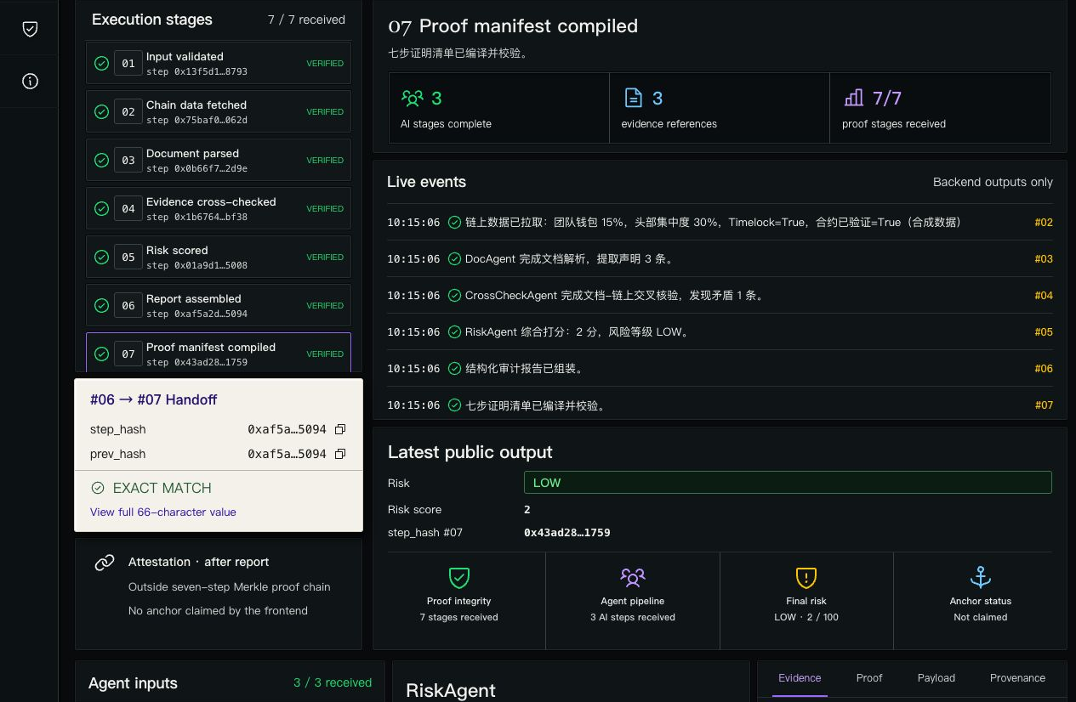
LIVE EXPERIENCE
执行过程就是可审查的证据现场
评委现场应该注意三件事
01
7 / 7 阶段实时到达
SSE 显示明确完成或失败终态。
02
每步带来源与哈希
公开输入、输出、证据、时间戳。
03
#06 → #07 精确交接
step_hash 与下一步 prev_hash 一致。
REAL UI
截图来自仓库内浏览器联调记录
FLUXAUDIT · AI × WEB3
07
Notes:
这一页配合产品演示讲：不是动画模拟，而是 SSE 事件驱动的七阶段状态。
重点放在哈希交接，向评委证明报告不是最后临时拼出来的。

Slide 8
DUAL-CASE VALIDATION
一高一低：系统不是“见谁都报风险”
同一套流程、同一套规则、两组相反结果。
SYNTHETIC HIGH-RISK FIXTURE
SYNTHETIC COMPLIANT FIXTURE
NovaPay
AtlasIndex
85
2
6 条 findings
1 条 LOW finding
HIGH
82% 团队集中持仓
无 TimeLock / LP 未锁
源码相似度 92%
审计链接不可验证
LOW
15% 团队持仓一致
12 个月 TimeLock 可查
5/9 多签治理
仅提示文档进度滞后
判别力
不追求“全绿”或“全红”，只追求声明与事实逐条对齐
FLUXAUDIT · AI × WEB3
08
Notes:
用双样例证明系统具有判别力。
NovaPay 检出高风险矛盾；AtlasIndex 只保留一个低优先级问题。

Slide 9
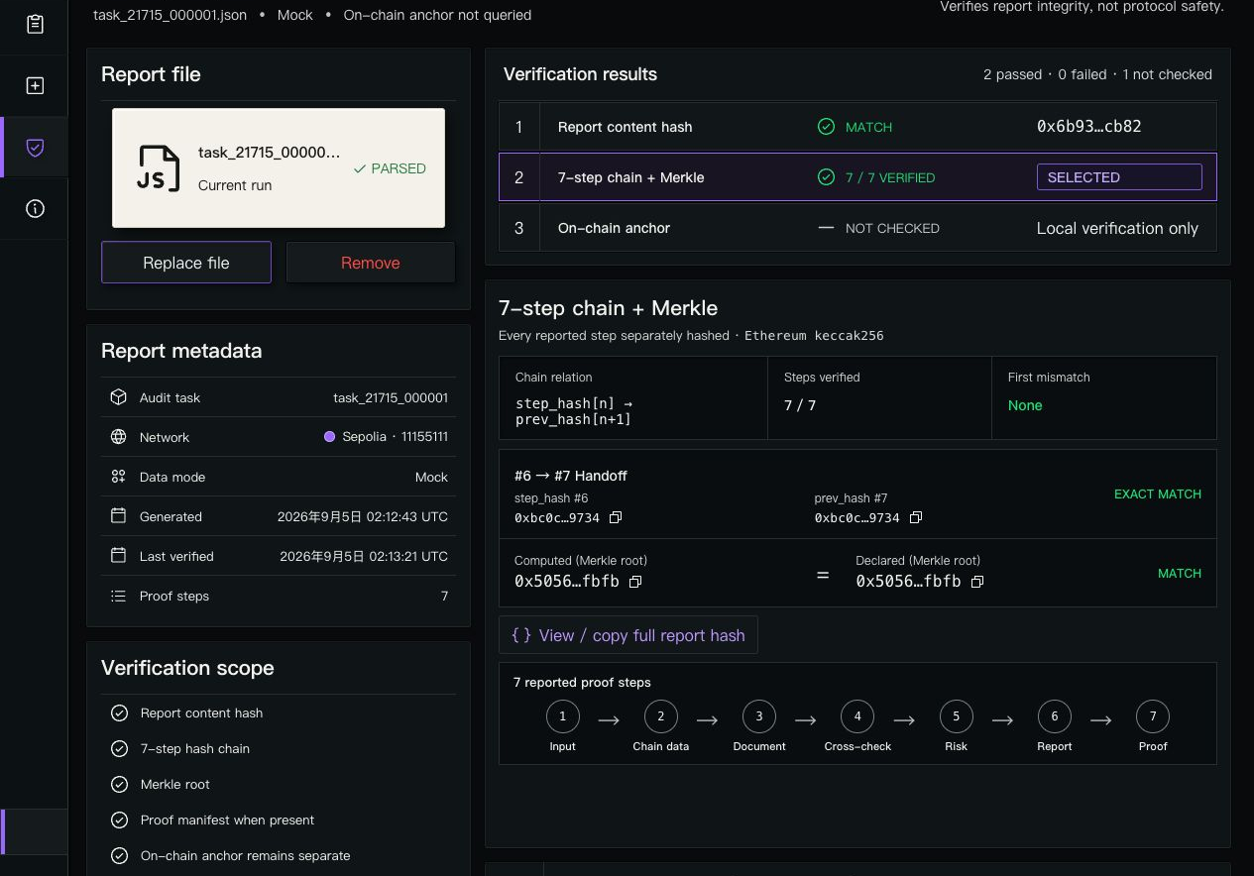
STRICT VERIFICATION
四道本地门禁，任一步失败都拒绝绿色状态
01
Report hash
完整报告内容未被改动
02
Step chain
七步顺序、输入输出和前序哈希连续
03
Manifest
第七步承诺前六步与业务正文
04
Merkle Root
七个 step hash 按顺序汇总
VERIFIED LOCALLY ≠ VERIFIED ON SEPOLIA
本地完整性与链上可信记录明确分离
FLUXAUDIT · AI × WEB3
09
Notes:
绿色状态由成员 5 SDK 的四项布尔结果共同决定。
篡改、旧协议、缺少 manifest、短链绕过都会被拒绝。

Slide 10
SYSTEM ARCHITECTURE
五人协作，交付一条真正跑通的端到端链路
MEMBER 1
MEMBER 3
MEMBER 4
MEMBER 2
MEMBER 5
测试数据与合规
AI Agent / 算法
API / SSE / 证明
产品前端
SDK / 合约
1
2
3
4
5
双样例白皮书
演示材料
PDPO 与免责声明
DocAgent
CrossCheckAgent
RiskAgent
FastAPI + ChainAgent
七步事件流
Merkle / report hash
Create / Execute
Report / Verify
任务隔离与 fail-closed
严格四项验伪
Attestation.sol
可信配置边界
统一契约
Python、浏览器与 Solidity 对 canonical JSON、Ethereum Keccak-256 和七步顺序采用同一协议
同一份报告可被后端生成、前端重算、SDK 验伪，并在可信部署后选择性锚定
FLUXAUDIT · AI × WEB3
10
Notes:
这不是五份孤立作业，而是一个统一数据与证明契约。
每位成员的交付都在实际产品路径上可见。

Slide 11
ENGINEERING EVIDENCE
工程可信度：286 项检查通过，0 项失败
286
68
93
Agent
Backend
解析、交叉核验、评分与 LLM 回退
ChainAgent、哈希与 API 闭环
AUTOMATED CHECKS
0 FAIL
30
Frontend
95
SDK + Contract
覆盖 Agent、API、哈希协议、前端状态机、SDK 与 Solidity 合约。
证明、任务隔离、SDK 集成、构建
协议、篡改、合约与打包冒烟
ADVERSARIAL QA
tampered · legacy · missing manifest · short-chain bypass 全部拒绝
FLUXAUDIT · AI × WEB3
11
Notes:
测试数字来自仓库最新汇总：68 + 93 + 30 + 95 = 286。
除了 happy path，还覆盖篡改、旧协议、缺失清单和短链绕过。

Slide 12
TRUST BOUNDARY
我们明确说明：证明能证明什么，也不能证明什么
证明了
不声称
01
报告内容完整性
01
模型判断必然正确
任意内容或 proof_data 改动都会改变 report hash。
密码学完整性不等于事实判断永远正确。
02
七步连续与顺序
02
数据来源天然真实
输入、输出、来源、证据与时间戳可被重算。
Mock / hybrid / fallback 会单独标注。
03
可信注册记录
03
已完成真实 Sepolia 部署
仅在配置真实合约、auditor 与 RPC 后成立。
交付包尚无团队确认的部署记录，默认关闭。
诚实，本身就是可信产品的一部分
FLUXAUDIT · AI × WEB3
12
Notes:
主动讲清边界会增加可信度，而不是削弱项目。
当前证明链能证明报告内部一致和未被篡改；链上可信记录需等真实部署配置后启用。

Slide 13
ROADMAP
从比赛原型走向可用基础设施
现在已经拥有一条稳定、可演示、可验伪的闭环；下一步是把“证明完整性”扩展为“证明来源与生产可信”。
NOW
NEXT
THEN
SCALE
比赛闭环
可信部署
来源绑定
协议扩展
双样例 + Mock 兜底
七步证明 + 本地验伪
团队确认 Sepolia 合约
RPC / auditor / read-back
白皮书文件摘要入链路
真实索引数据与可追溯来源
多链适配、审计插件
机构级策略与协作
1
2
3
4
可扩展的核心资产
统一报告 schema + 跨端 canonical JSON + 七步证明协议 + 严格验伪 SDK
FLUXAUDIT · AI × WEB3
13
Notes:
当前版本已经适合比赛演示；路线图聚焦可信部署、来源绑定和多链扩展。
核心资产不是某一个模型，而是可复用的证明协议和产品状态机。

Slide 14
VERIFIABLE AI AUDIT
DEMO READY
让每一次 AI 审计，
都留下可复核的证据。
2 min
CREATE
EXECUTE
REPORT
VERIFY
FluxAudit / 流审
白皮书 × 链上事实 × AI Agent × 密码学证明
THANK YOU
Questions?
Notes:
收束：我们希望建立一种新的 AI 审计默认值——结论可以快，但证据必须留下。
随后直接进入两分钟产品演示或答疑。

